Slide 1
Архитектура распределенных вычислительных систем
Лекция 6, 7

Slide 2
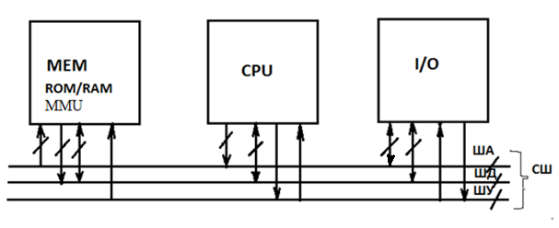
Структура системной шины.
В ПК первых поколений ISA (Industry Standartd Architecture). Максимальная скорость 8,33МГц

Slide 3
Самым главным блоком является процессор, затем следует блок ввода-вывода, а память, это всегда подчиненный блок, не вырабатывающий никаких управлений на шину. Но главный блок – процессор не будет выполнять никаких действий, если в памяти не будет инструкций и данных, которые необходимо обрабатывать. А блок памяти получит всю необходимую информацию только через блок устройств ввода-вывода. Вот и получается, что реально не процессор разрешает захватить шину блоку ввода-вывода, а некоторая схема-арбитр разрешает процессору работать на шине, если периферии она не нужна. Значит, на время пересылки кодов и данных с внешнего носителя в память, при работе по такой схеме, процессор не может иметь выхода на шину.
Все персональные компьютеры первых моделей работали на небольших скоростях, и эта конструкция, называемая шина ISA (Industry Standard Architecture – стандартная промышленная архитектура), вполне удовлетворяла потребности пользователей. Однако, процессорный блок и периферийные адаптеры изменялись для использования на всё более высоких частотах, а максимальная частота шины ISA составляла всего 8,33МГц при возможности передачи 2 байта/цикл.

Slide 4
В 1990 году компанией Intel была разработана новая модель структуры, разделяющая шину памяти и шину периферии. Эту шину называли PCI (Peripheral Component Interconnect –взаимодействие периферийных компонентов).
Процессорный блок обменивается информацией с блоком памяти по низкочастотной шине. С помощью схемы моста к этой части подсоединяется шина периферии, работающая на более высоких частотах. Периферийные устройства прежних поколений, выходящие на ISA, также могли работать в системе, т.к. ISA подключалась к PCI с помощью своего моста. Все запросы и транзакции на шине PCI происходили только параллельным образом. Для экономии количества проводников адресная часть и данные совмещались и выводились на 64 проводника. Арбитраж осуществлялся с помощью специальной схемы, встроенной в мост.
Минимальная транзакция занимает три цикла: в первом задающее устройство выставляет на шину адрес подчиненного и сигналы управления для начала транзакции; во втором цикле адрес удаляется, шина передается подчиненному устройству; во время третьего цикла подчиненное устройство выдает необходимую информацию на шину. Если этого не происходит, вводится режим ожидания.

Slide 5
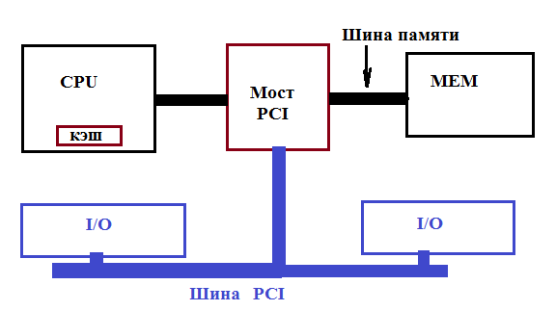
Структура системной шины.
Шина PCI (Peripheral Component Interconnect).

Slide 6
Начало каждого цикла отсчитывается по спаду импульса синхронизации. Максимальная частота генерируемых тактовых импульсов для PCI – 66МГц.
Таким образом, при 64 разрядах шины, ее пропускная способность составляла:
64 бита/цикл или 64х66х10⁶:8 = 4224х10⁶:8 = 528Мбайт/сек.
Это довольно высокая производительность, но вскоре она уже перестала удовлетворять условиям обмена информацией для подключаемых высокочастотных устройств. Всевозможные дополнительные мосты только усложняли схему и увеличивали габариты платы. К тому же, при работе на высоких частотах параллельным способом, неизбежно возникают помехи и ошибки. Поэтому шина PCI была заменена на PCI Express.

Slide 7
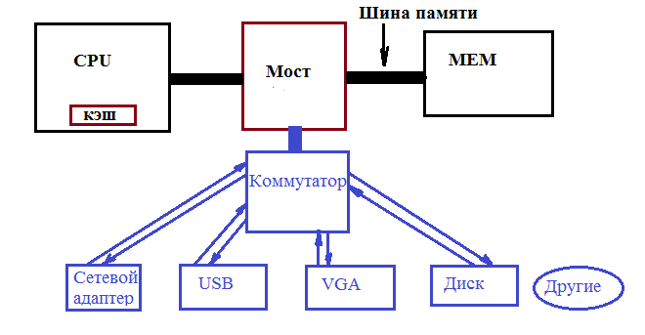
Структура системной шины
PCI Express

Slide 8
В схему моста к шине памяти включается коммутатор, подключающий пары последовательных линий, сигнальной и заземляющей. Минимальное количество таких пар – одна, но может допускаться до 32 (кратно степени 2). Каналы, входящие в пары, называются полосами.
Параллельная передача слов, требующая дополнительных управляющих сигналов, заменяется передачей пакетов. Такая передача не требует дополнительных управляющих сигналов, так как любой пакет имеет заголовок, содержащий адресную и управляющую информацию (направление). Перед заголовком может передаваться порядковый номер пакета. После заголовка следуют непосредственно передаваемые данные, называемые полезной нагрузкой. Для определения начала посылки информации и разделения информационных пространств, применяется кодирование 8/10. Каждый байт кодируется при помощи 10-разрядного символа. За полезной нагрузкой обязательно должен следовать код исправления ошибок – CRC(Cycle Redundancy Check – циклический код избыточности). Этот код генерируется путем вычисления полинома, составленного на основе заголовка и полезной нагрузки. Устройство, получившее пакет, также анализирует заголовок и полезную нагрузку. Если коды CRC совпадают, отправителю высылается пакет подтверждения. Если же коды не совпали, делается запрос на повторную высылку пакета.

Slide 9
Передача информации по двум проводам не требует тактового генератора. Любое подключенное устройство начинает передавать информацию с той частотой, на которой оно работает. Для исключения перегрузки получателя, имеющего меньшую скорость работы, чем отправитель, применяется механизм управления потоками.
Он заключается в выдаче отправителю определенного количества разрешений на передачу пакетов. Таким образом, при возможной скорости передачи, значительно превышающей скорость приема, информация выдается порционно.
Каждый раз, перед отправлением следующего допустимого объема информации, отправитель дожидается разрешения от получателя.

Slide 10
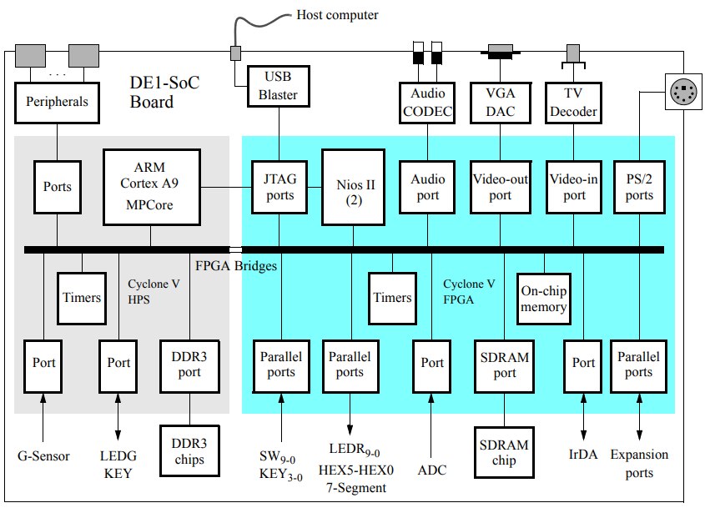
Структура макета DE1-SoC.

Slide 11
Протокол JTAG
Протокол JTAG создавался для тестирования.
В начале 1985 года объединенными усилиями нескольких европейских компаний была создана группа для разработки решения проблем тестирования интегральных схем, цифровых устройств и систем. Эта группа получила имя: Joint European Test Action Group (JETAG).
Позднее, в 1988 году к ней присоединились представители североамериканских компаний, и название было изменено на Joint Test Action Group (JTAG).
Результатом работы этой группы явился принятый в 1990 году стандарт IEEE Std.1149.1 и его усовершенствованная версия: стандарт IEEE Std.1149.1a (1993).

Slide 12
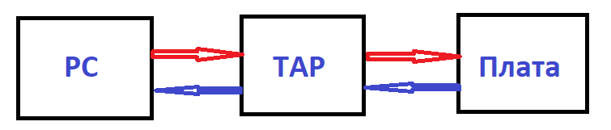
JTAG. Схема подключения платы к ПК.

Slide 13
TAP требует 4-х внешних контактов:
- TDI (Test Data Input) – контакт для получения последовательных данных. На этот контакт последовательно, бит за битом подаются данные, которые затем интерпретируются схемой управления;
- TDO (Test Data Output) – контакт вывода последовательных данных. С этого контакта ведущее устройство последовательно считывает данные из БИС (например, результат тестовых операций);
- TCK (Test Clock Input) – контакт сигнала синхронизации обмена;
- TMS (Test Mode Select) – этот контакт управляет состоянием внутреннего автомата TAP. В частности, с помощью этого контакта определяется, что загружается: команда или данные, а также определяется начало и конец загрузки;
- TRST (Test ReSeT) – сброс в начальное состояние контроллера внутреннего автомата TAP (контакт не является обязательным для реализации).

Slide 14
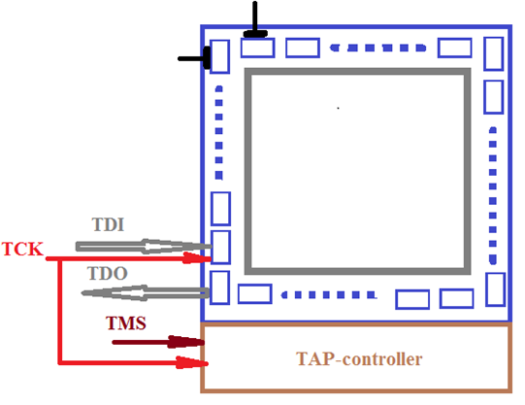
Структура ТАР

Slide 15
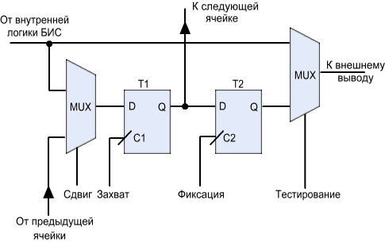
Структура ячейки граничного сканирования для тестирования.
Структура ячейки граничного сканирования для тестирования.

Slide 16
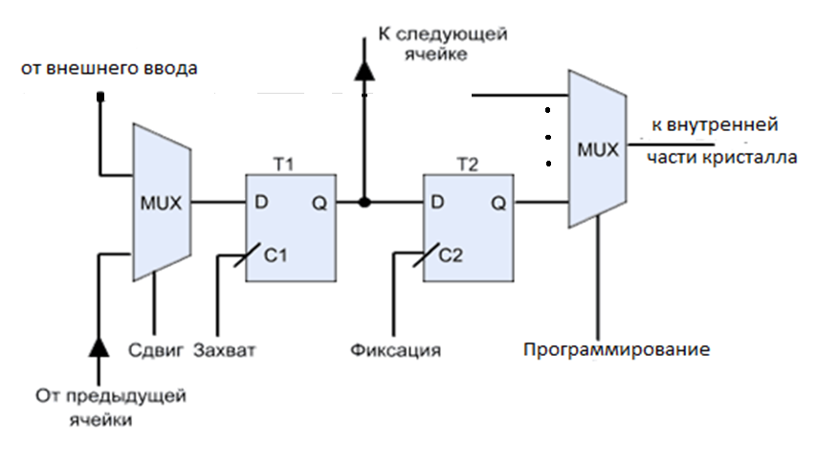
Структура ячейки граничного сканирования для программирования.

Slide 17
Каждая ячейка граничного сканирования располагается во внешней части кристалла между контактной площадкой и внутренней частью.
Возможны следующие режимы работы:
- загрузка программ или чтение внутрисистемных ЗУ. В этом случае отключается контактная площадка, и вся информация поступает из BSC во внутреннюю часть кристалла или из кристалла в BSC;
- тестирование соединений БИС в плате или нескольких БИС между собой. Отключена внутренняя часть, остается соединение BSC с контактной площадкой;
- тестирование штатной работы. Все соединения сохраняются. Вся цепочка связей передается программе-обработчику.

Slide 18
Интерфейс USB (Universal Serial Bus - Универсальный Последовательный Интерфейс)
Предназначен для подключения периферийных устройств к персональному компьютеру. Позволяет производить обмен информацией с периферийными устройствами на трех скоростях (спецификация USB 2.0):
Низкая скорость (Low Speed - LS) - 1,5 Мбит/с;
Полная скорость (Full Speed - FS) - 12 Мбит/с;
Высокая скорость (High Speed - HS) - 480 Мбит/с.
Для подключения периферийных устройств используется 4-жильный кабель: питание +5 В, сигнальные провода D+ и D-, общий провод.

Slide 19
Интерфейс (шина) USB.
Сверхвысокая скорость – до 5Гбит/с – USB 3.0;
Сверхвысокая скорость+ – до 10Гбит/с – USB 3.1, USB 3.2(1x2);
Сверхвысокая скорость ++ – до 20Гбит/с – USB 3.2(2x2);
Полнодуплексная передача данных.
Годы выпуска:
USB1 – 1996 – 1998;
USB2 – 2000;
USB3 – 2008, 2013, 2017

Slide 20
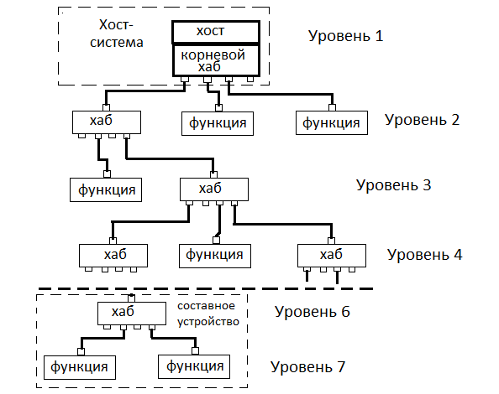
Структура USB

Slide 21
В структуру USB входят:
- хост –основное ведущее устройство, как пример - персональный компьютер;
- хаб – концентратор. Содержит контроллер и повторитель. Регистры хаба-контроллера связываются с хостом и обеспечивают опознавание функции, и ее связь с хостом. Хаб-повторитель обеспечивает энергетический режим работы шины;
- функция – оконечное устройство, подключаемое к хосту. Всегда ведомое.

Slide 22
Все передачи данных по интерфейсу инициируются хостом, однако приемником или передатчиком может быть как хост, так и функция.
Функция не может сама инициировать обмен, весь обмен управляется хостом. Контроллер хоста периодически опрашивает подключенные и резервные устройства на предмет обмена, рассылая пакет начала кадра и составляет списки заявок. Если устройство готово к обмену, между ним и хостом организуется канал, т.е. программно поддерживаемое соединение. Так как функции представляют собой сложные схемы, в которых выдачей и приемом информации могут заниматься различные узлы, то внутри функции выделяются конечные точки. Таким образом, канал организуется между хостом и конечной точкой. Обмен всегда производится между хостом и конечной точкой при поддержке контроллера хаба.
Данные по USB шине всегда передаются младшими битами вперед.
Передача пакетная.

Slide 23
Способ передачи данных по USB.
Передача данных пакетная.
Основные типы пакетов:
- пакет-признак (token paket) описывает тип и направление передачи данных, адрес устройства и порядковый номер конечной точки (КТ - адресуемая часть USB-устройства).
- пакет с данными (data packet) содержит передаваемые данные;
- пакет согласования (handshake packet) предназначен для сообщения о результатах пересылки данных.
- пакет начала кадра (start of frame packets) содержит номер передаваемого кадра.
-

Slide 24
USB пакет состоит из нескольких полей.
Любой тип пакета должен содержать поле синхронизации, поле идентификатора пакета и поле конца пакета.
Пакет-признак кроме этих полей должен содержать поле адреса устройства, поле адреса конечной точки и поле контроля (циклический контроль по избыточности).
Пакет с данными должен содержать поле данных и поле контроля.
Пакет согласования содержит только три основных поля.
Пакет начала кадра, помимо основных полей, должен содержать поле номера кадра и поле контроля.

Slide 25

Пакеты – признаки.
Три типа:
1 и 2 – направление In, Out
3 – начало для передачи данных управляющего типа Setup
Формат пакета

Slide 26

Пакеты данных
Данные всегда посылаются целым числом байт.
Максимальная полезная загрузка:
- для низкоскоростных устройств составляет 8 байт.
- для полноскоростных устройств составляет 1023 байта.
- для высокоскоростных устройств составляет 1024 байт.
Формат

Slide 27
Пакеты согласования
Три типа.
- ACK - подтверждение того, что пакет был успешно принят
- NAK - информирует, что устройство в данный момент не может принимать либо отправлять данные. Также используется в Interrupt транзакциях для информирования хоста, что устройство не имеет новых данных для передачи. Хост никогда не может выдавать ответ NAK. NAK используется в целях управления потоком данных.
- STALL - указывает, что устройство неспособно передавать или получать данные, и требуется вмешательство хоста для снятий состояния останова. Как только конечная точка устройства остановлена, устройство должно продолжить возвращать STALL, пока условие, вызвавшее останов не будет удалено с помощью вмешательства хоста. Хосту запрещено возвращать STALL.

Slide 28

Пакеты начала кадра.
Пакет состоит из 11-ти битного номера кадра и генерируется хостом каждую 1ms ± 500ns для полно-скоростной шины и каждые 125 µs ± 0.0625 µs для высокоскоростной шины.
Формат

Slide 29
Типы передач
изохронные передачи;
передачи прерываний;
передачи управляющих команд;
передачи данных больших объемов.

Slide 30
UART (Универсальный асинхронный приемо-передатчик)
Был изобретен в середине прошлого века.
Данные передаются по 1 биту в определенный промежуток времени. Скорости от 300 бод до 921600 бод..
Информационных бит в посылке от 5 до 8.
Контроль по четности(нечетности) количества единиц в посылке.
Стартовый бит «0», стоповый бит «1» (или две «1»)

Slide 31
Основные регистры данных: регистр приема и регистр передачи.
Кроме регистров приема и передачи имеет два адресуемых делителя частоты (старший и младший байты адресуются отдельно), регистры управления линией и модемом, регистры состояния линии и модема, регистр разрешения прерываний и регистр-идентификатор прерываний.
Делители служат для хранения констант, изменяющих коэффициент деления тактовой частоты, чтобы обеспечить определенную скорость передачи.

Slide 32
Формат управляющего слова.
Перед началом работы необходимо записать управляющее слово по адресу регистра управления линией. В формате управляющего слова определяется:
1) - доступ к регистрам приема/передачи или к регистрам выбора скорости;
2) - нормальная передача символов или старт (рассоединение);
3) – наличие контроля и тип контроля (паритет, непаритет);
4) - количество стоповых бит;
5) - количество разрядов в символе.

Slide 33
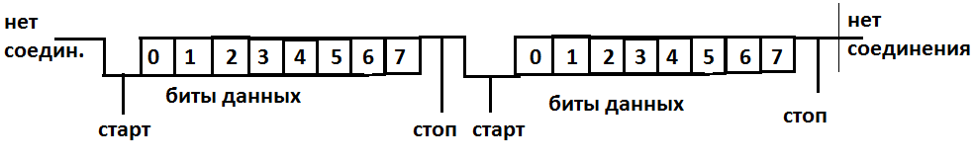
Структура передачи информации.

